Slide 1
Станция Российская
День восьмой

Slide 2
Цвет дня

Slide 3
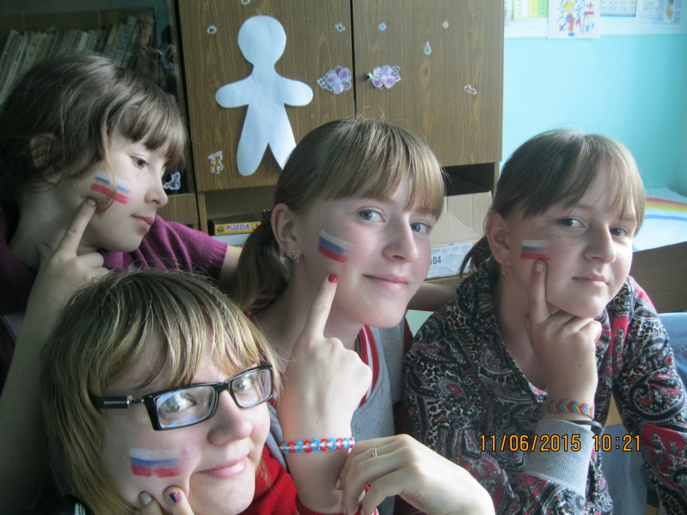
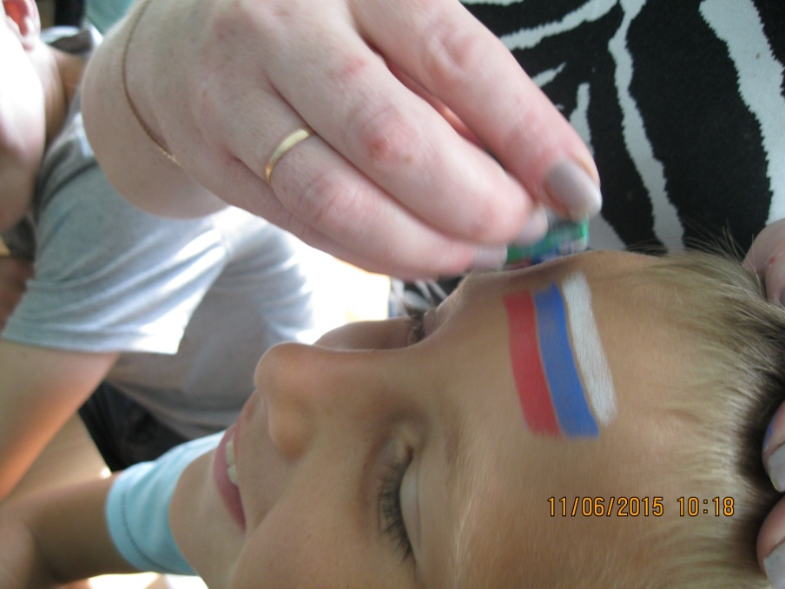

Slide 4
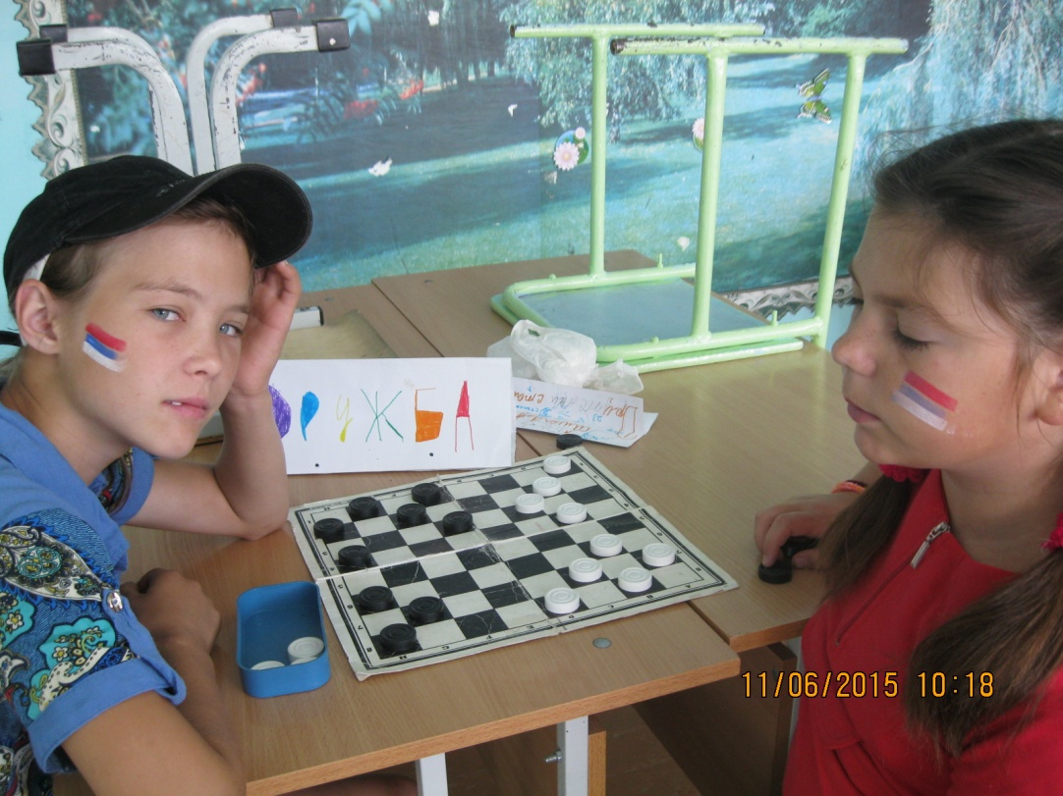

Slide 5
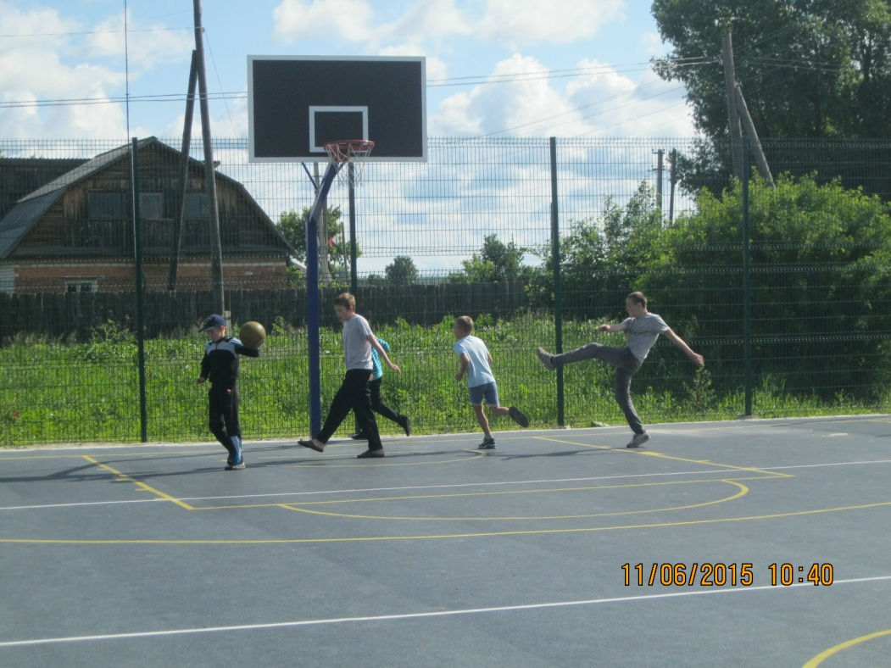
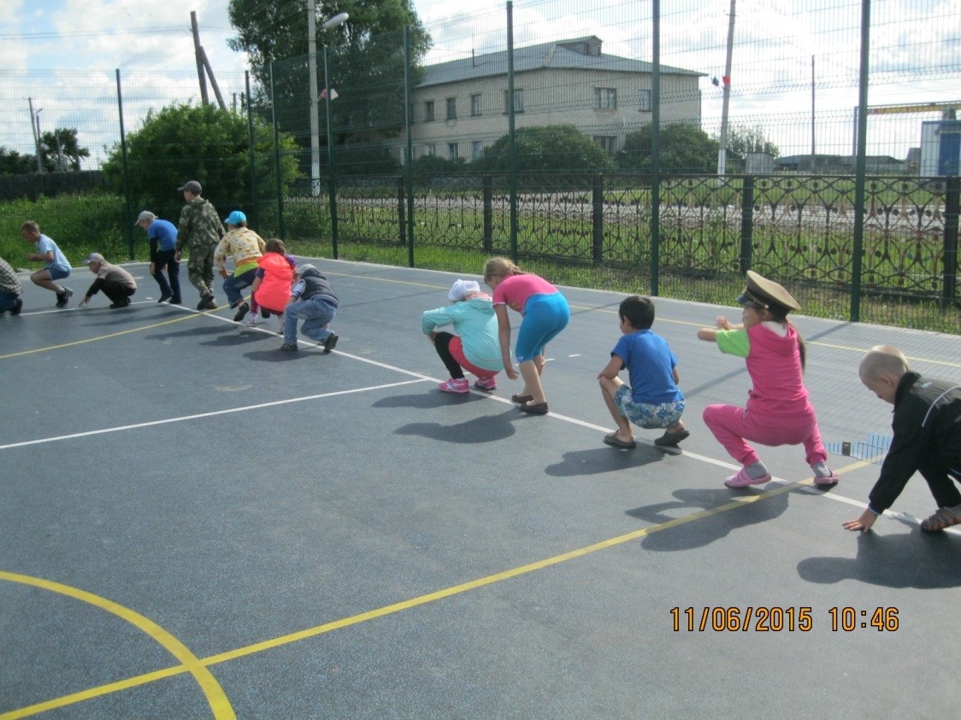
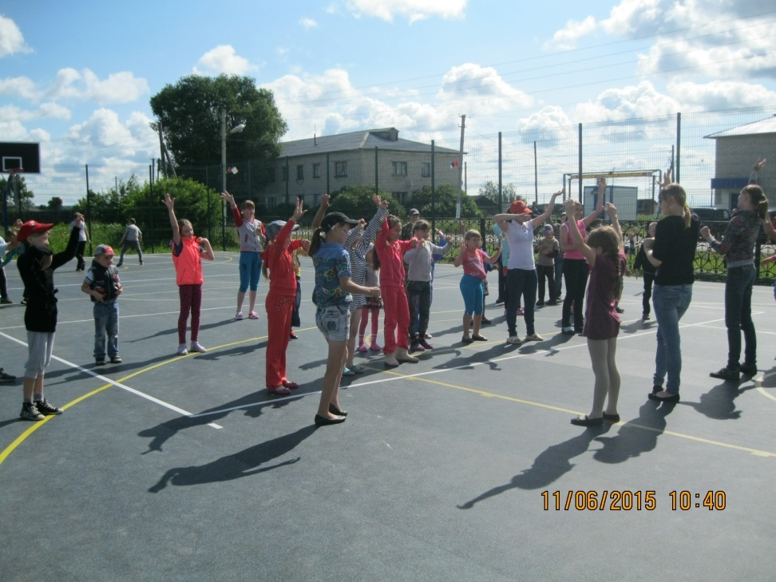

Slide 6
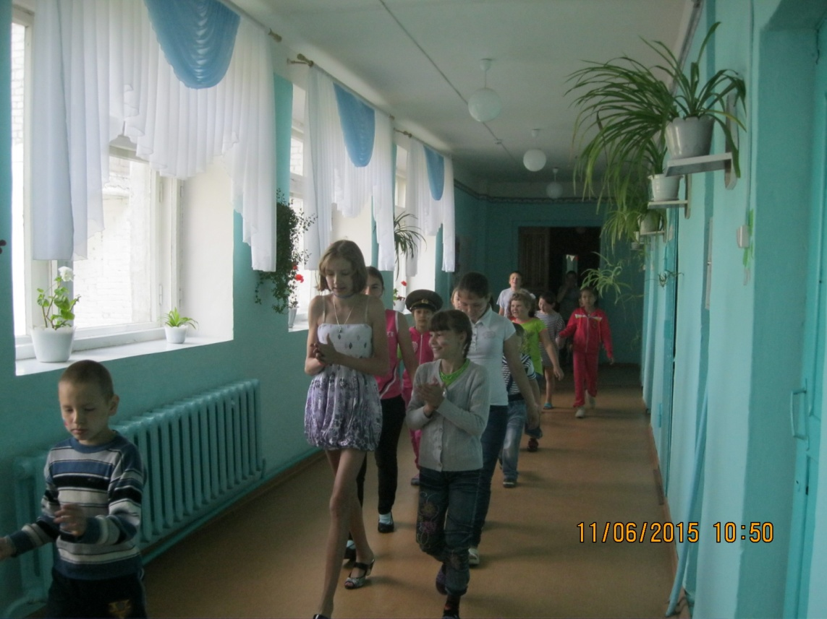

Slide 7
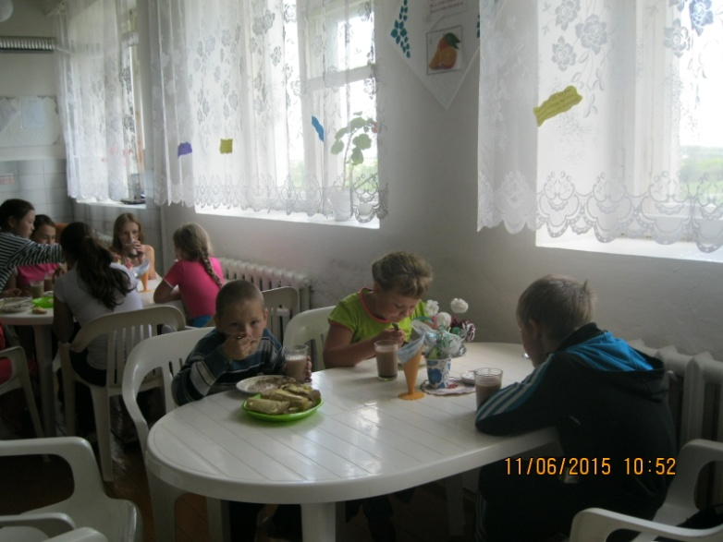
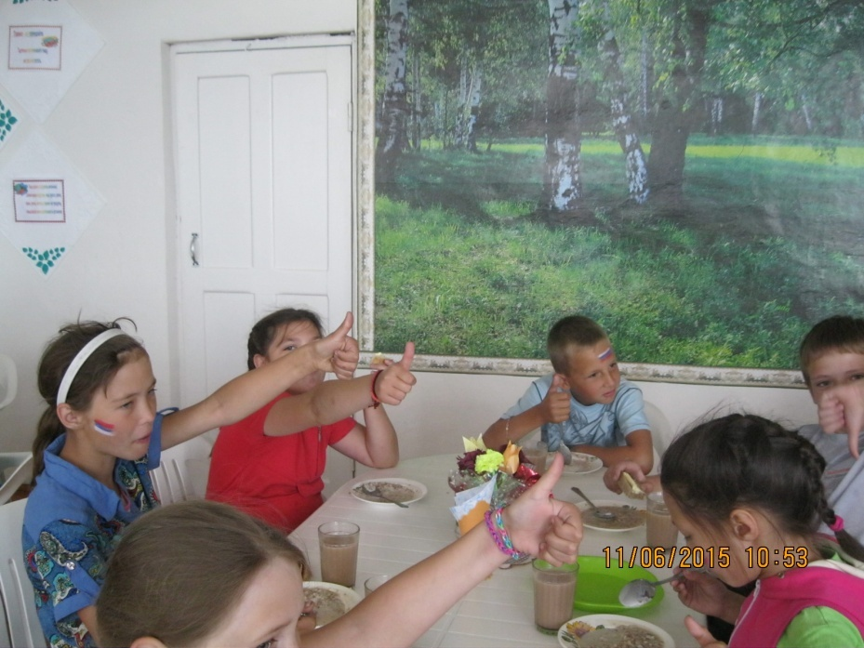
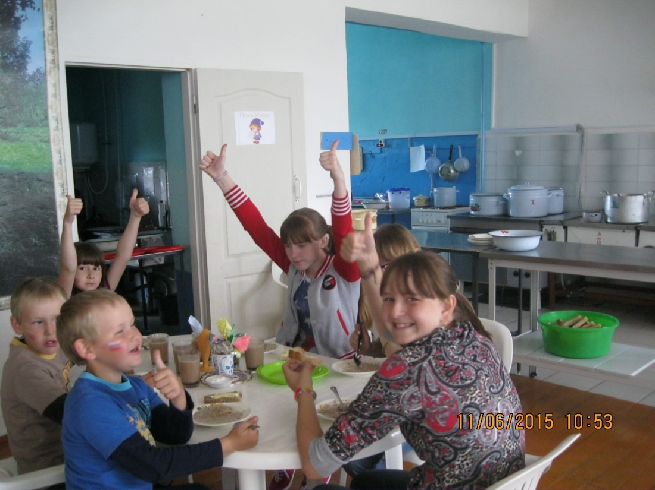

Slide 8
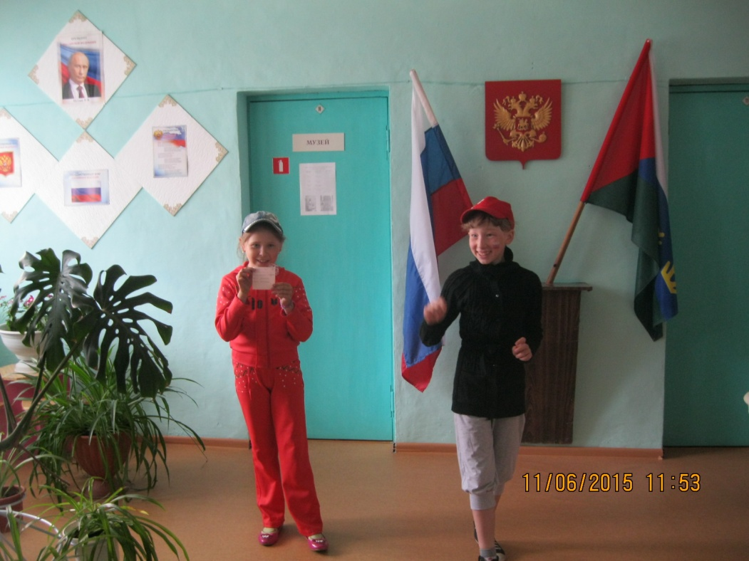
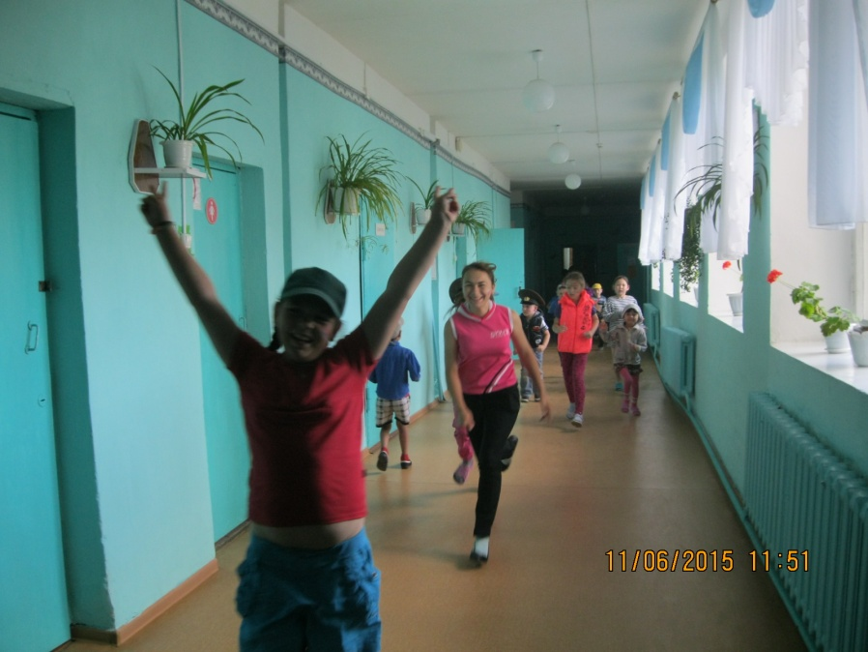
Пропал полдник .

Slide 9
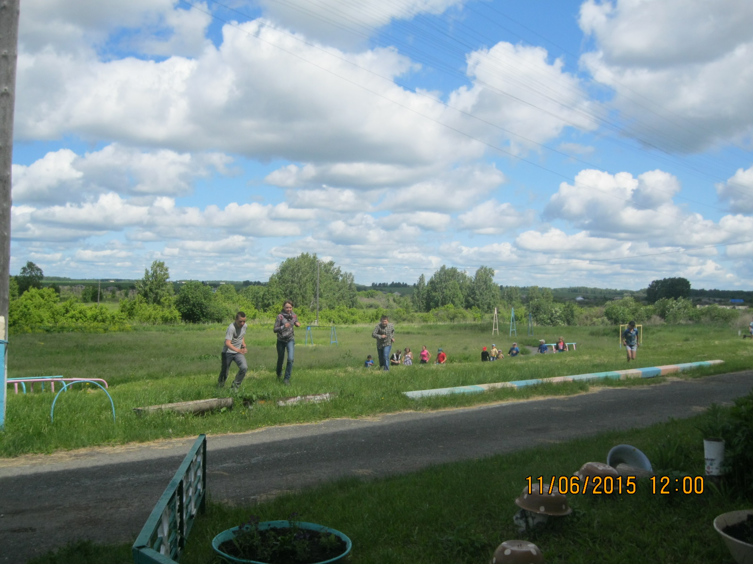

Slide 10
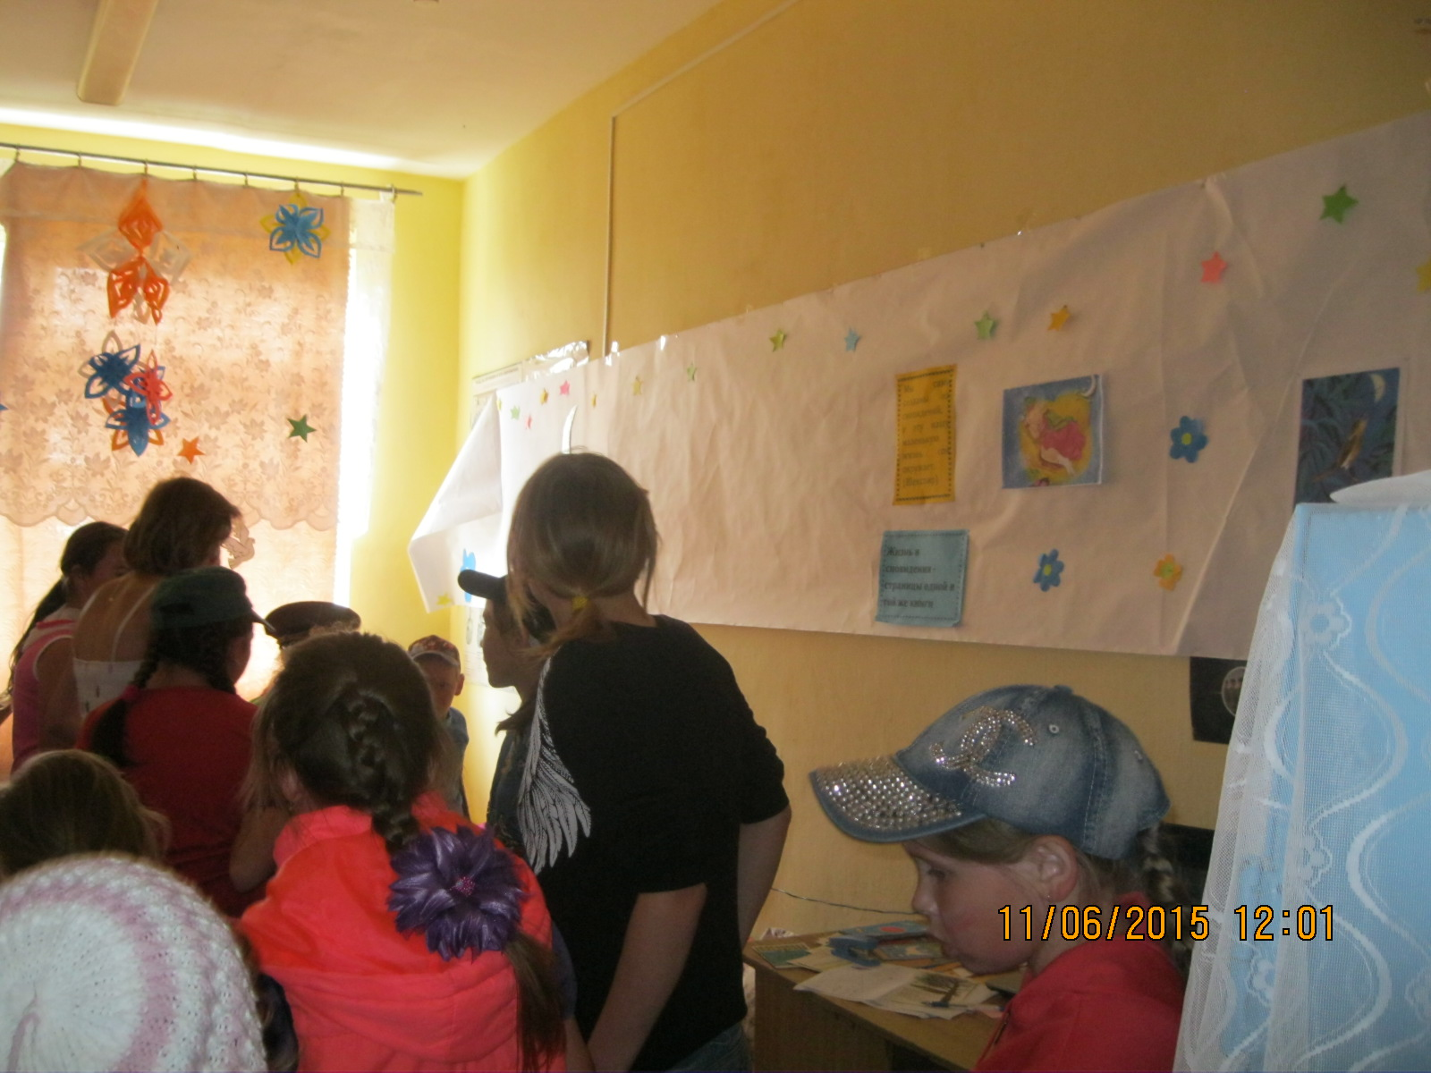

Slide 12
Мы нашли полдник

Slide 13
Льётся песня над страною, Птицей резвою летит; Своею дружною рукою Наши грусти золотит. Мы забываем с нею беды, Мы забываем с нею грусть; С ней почётны лишь победы, Моя навек родная Русь.

Slide 14
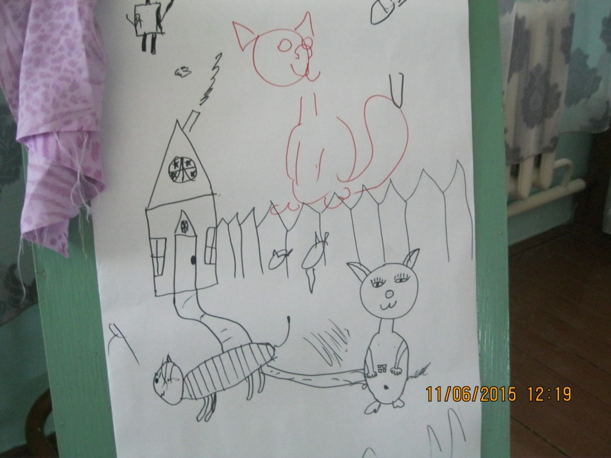
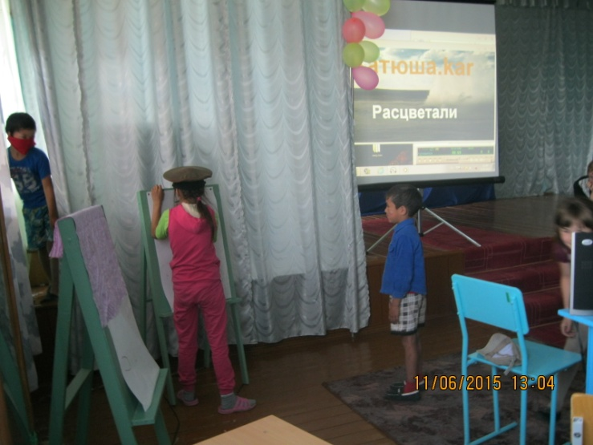

Slide 15
По улицам шагает веселое звено; Никто кругом не знает, куда идет оно; Друзья шагают в ногу, никто не отстает, И песни всю дорогу, кто захочет, тот поет.

Slide 16
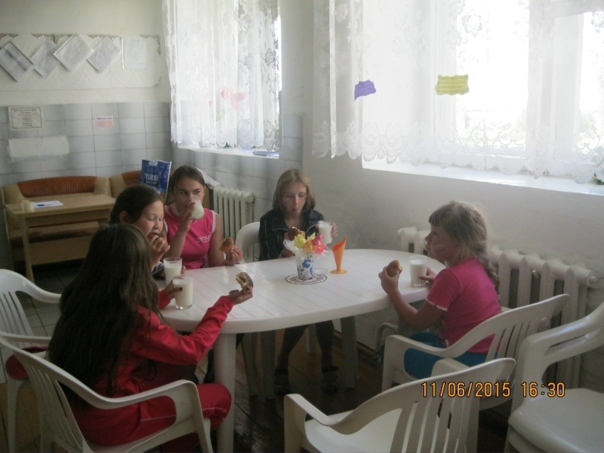
Вот и полдник подошел, Сели дети все за стол. Чтобы не было беды, Вспомним правила еды: Наши ноги не стучат, Наши язычки молчат. За обедом не сори, Насорил — так убери

